Slide 1
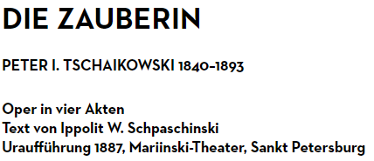

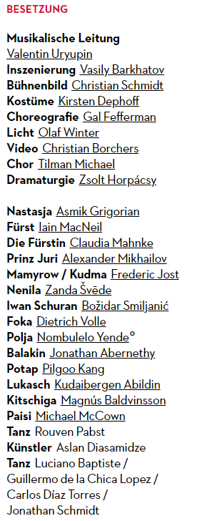


Slide 2
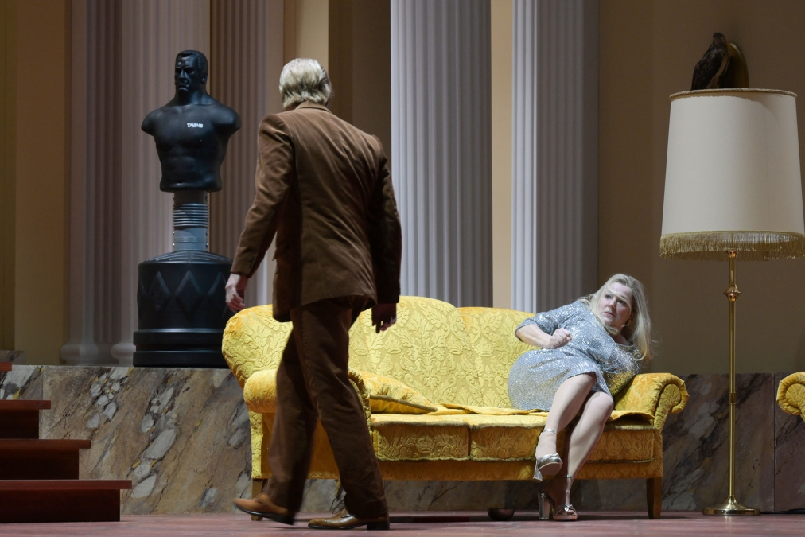
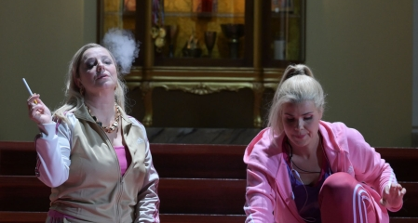
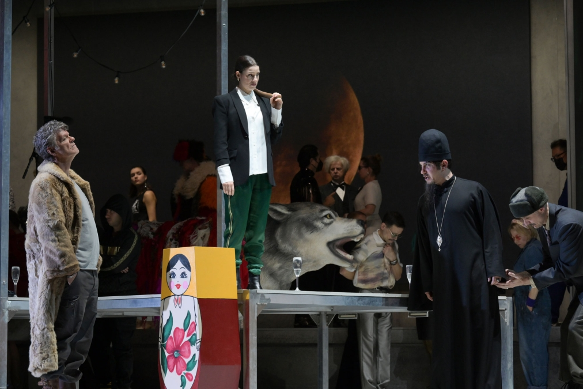
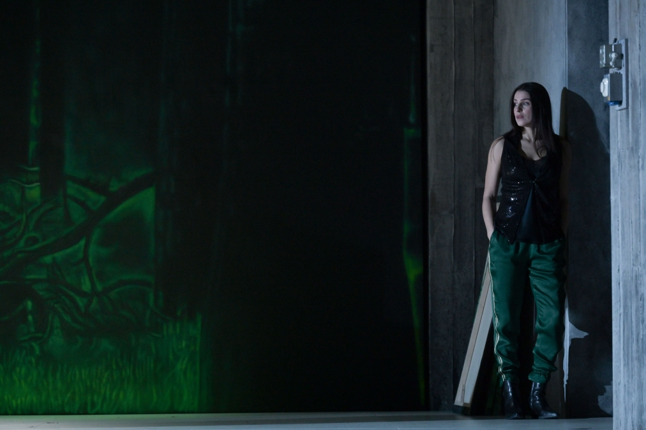

Slide 3
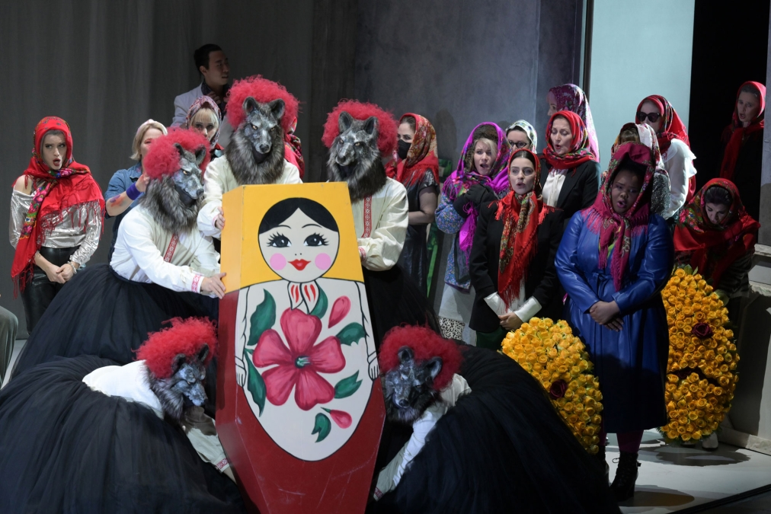
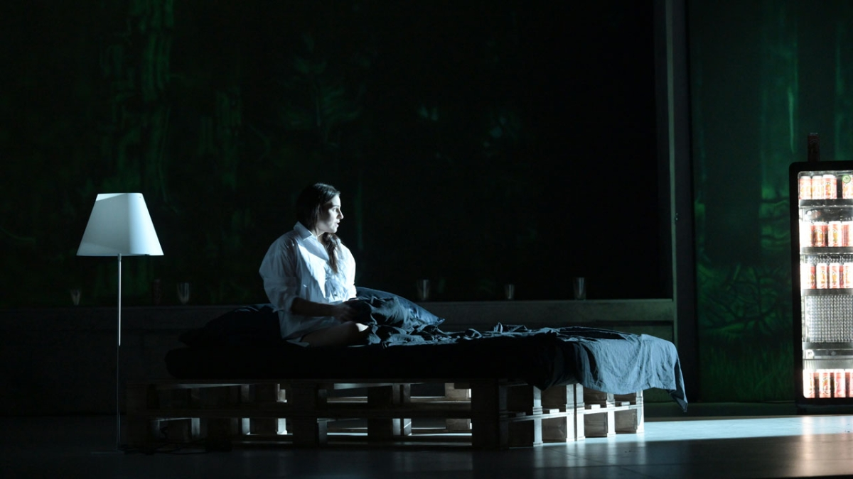
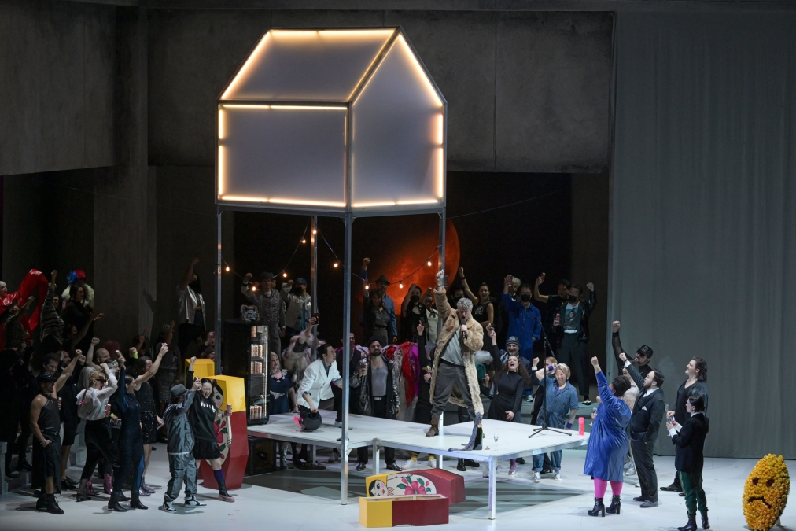
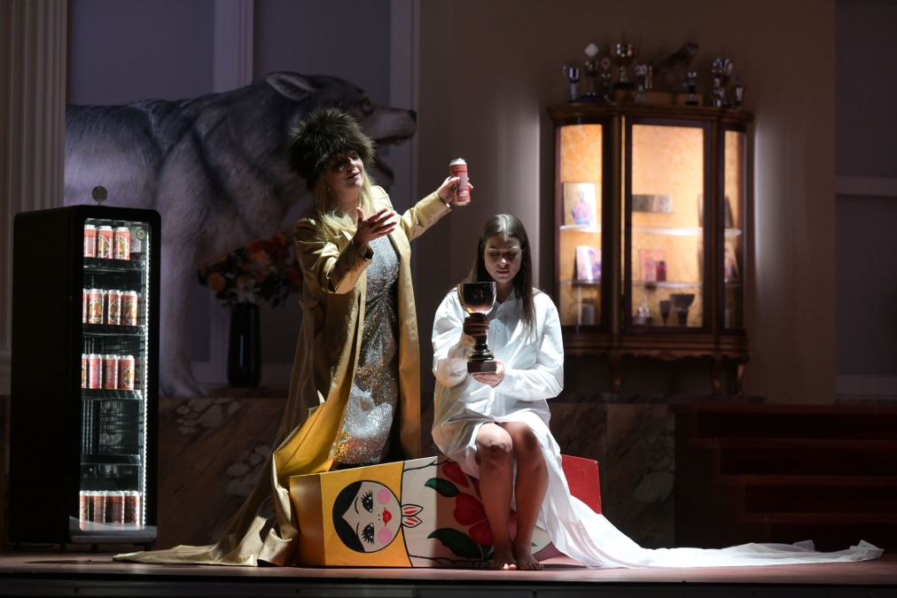
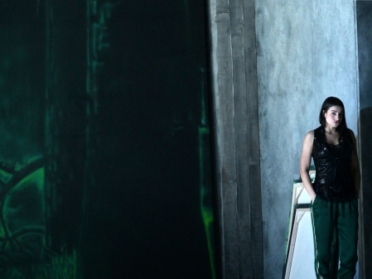
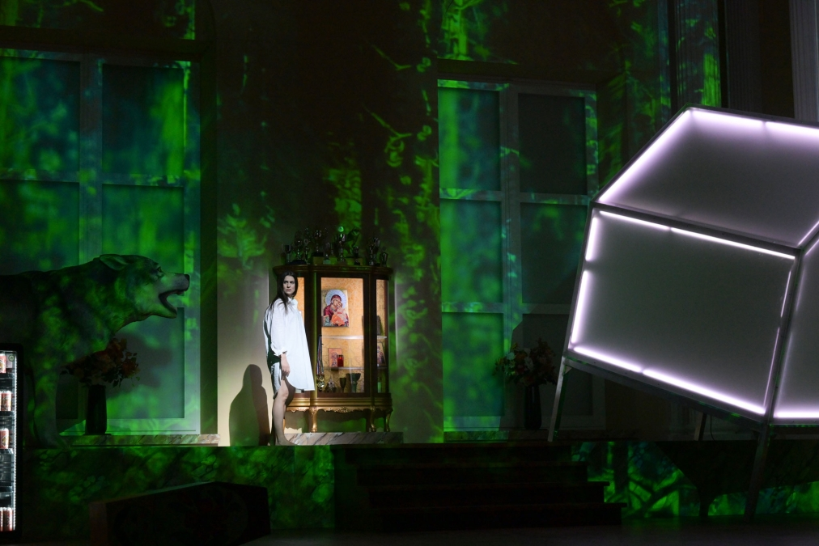

Slide 4
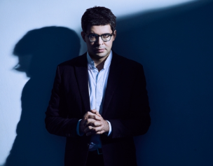
DIE ZAUBERIN PETER I. TSCHAIKOWSKI
Musikalische Leitung
Valentin Uryupin
在 2021/22 赛季指挥了Oedipus Rex und Iolanta的重演后，瓦伦丁·乌留平重返法兰克福歌剧院。2021 年秋季，他成为新莫斯科歌剧院的首席指挥和艺术总监。在辞职之前，他在那里展示了 Korngold 的Die tote Stadt和 Massenet 的Cendrillon 。作为歌剧指挥，他在斯图加特国家歌剧院（三个橙子的爱情）和布雷根茨音乐节（欧根奥涅金，2019 年和西伯利亚）指挥了新作品, 2022). 他还曾多次作为嘉宾参加埃尔的提洛尔音乐节。作为 2015 年至 2021 年罗斯托夫交响乐团的艺术总监，Valentin Uryupin 将乐团发展成为俄罗斯最著名的乐团之一。除了在莫斯科爱乐乐团举办的系列音乐会外，乐团还在他的指挥下在林茨的布鲁克纳豪斯等地作客座演出。在俄罗斯，Valentin Uryupin 还定期与领先的乐团合作，包括 Evgeny Svetlanov 国家学术交响乐团、圣彼得堡爱乐乐团、乌拉尔爱乐乐团和俄罗斯国家青年交响乐团，他最近在 2021 年的卢塞恩音乐节上指挥了这些乐团. 多年来，他与彼尔姆歌剧院的 MusicAeterna 乐团密切合作。第八届冠军 Georg Solti 爵士 2017 年国际指挥比赛之前曾作为单簧管演奏家在 20 多项国际比赛中获奖，并在全球举办过音乐会。他在莫斯科国立音乐学院完成了学业。他的老师包括 Gennady Rozhdestvensky 和单簧管演奏家 Evgeny Petrovi。

Slide 5
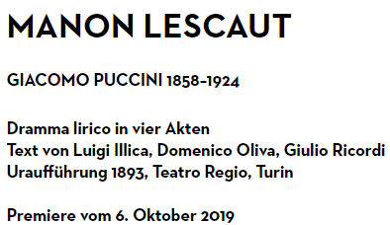
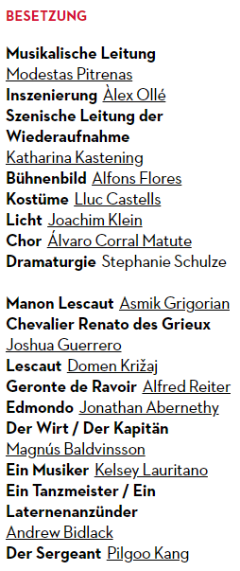
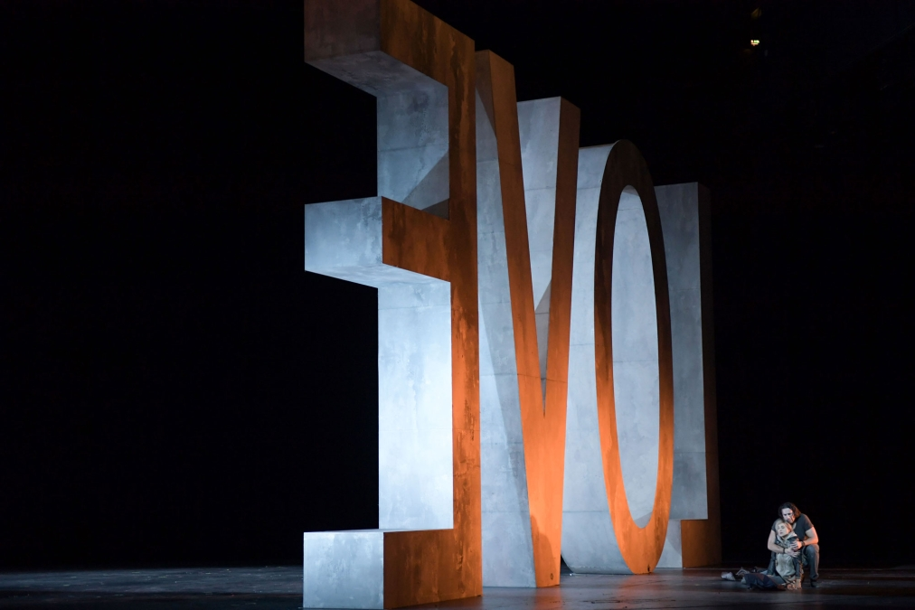

Slide 6
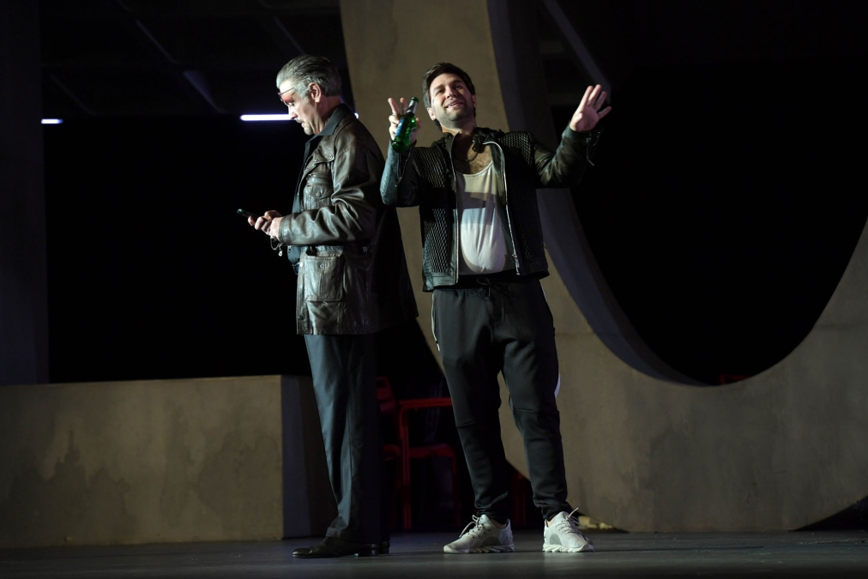
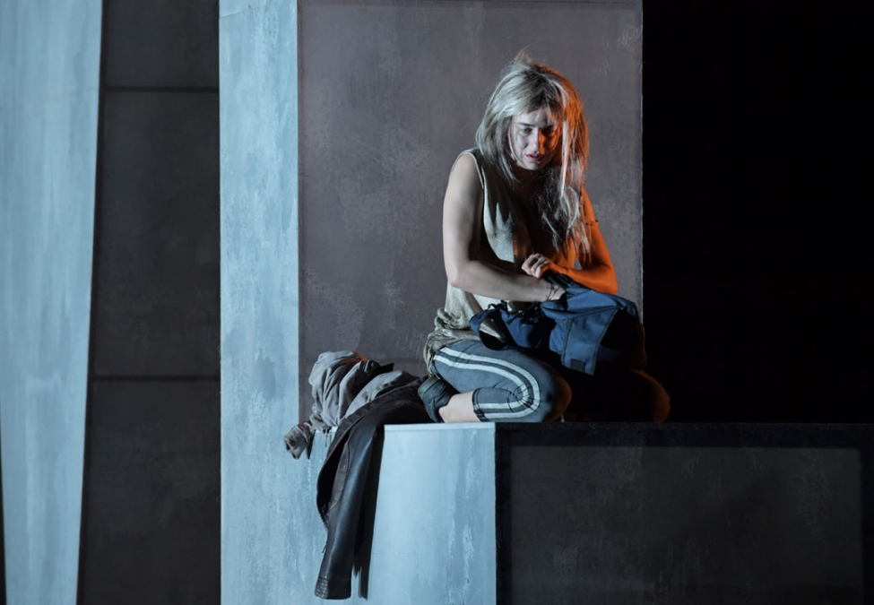
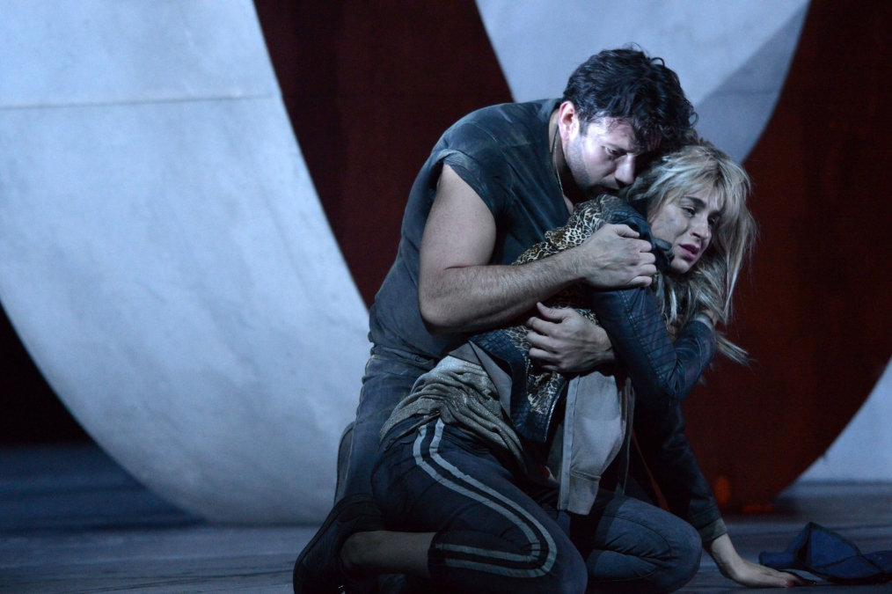
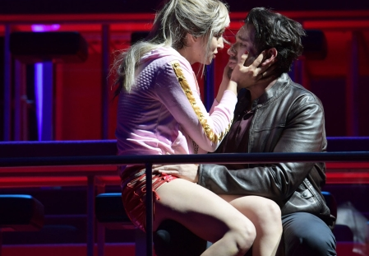

Slide 7
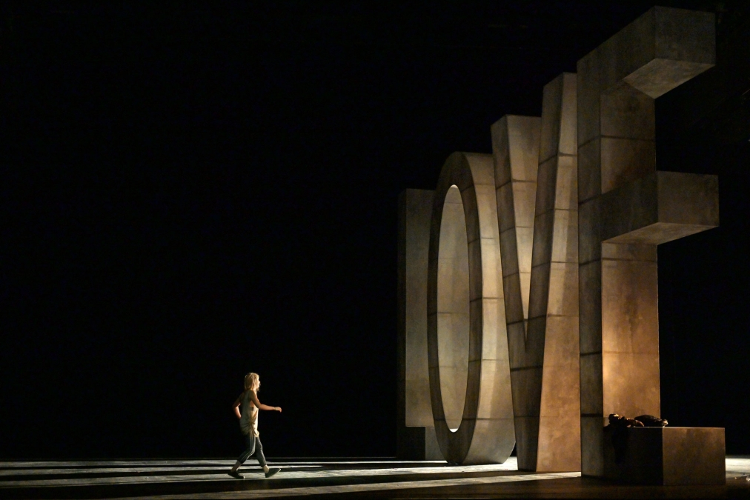

Slide 9
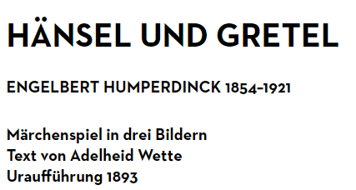

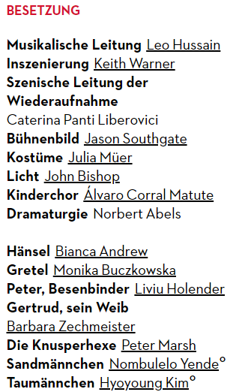

Slide 10
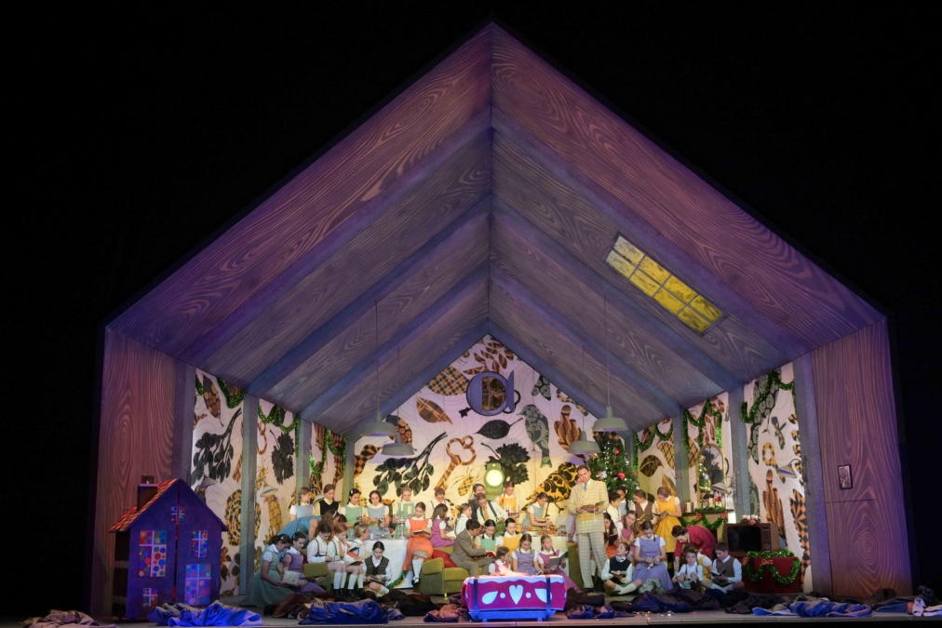

Slide 11
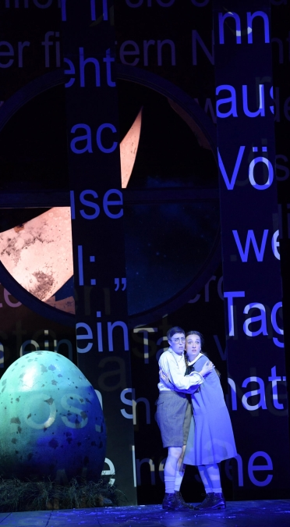
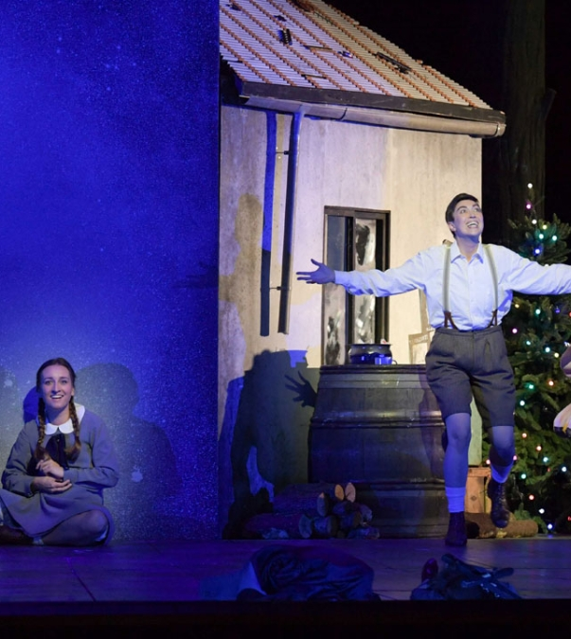

Slide 12
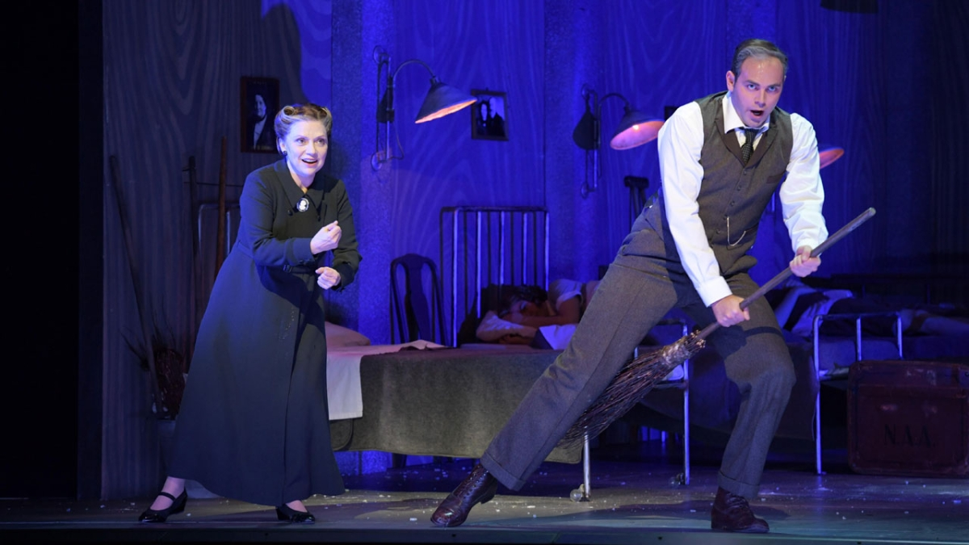
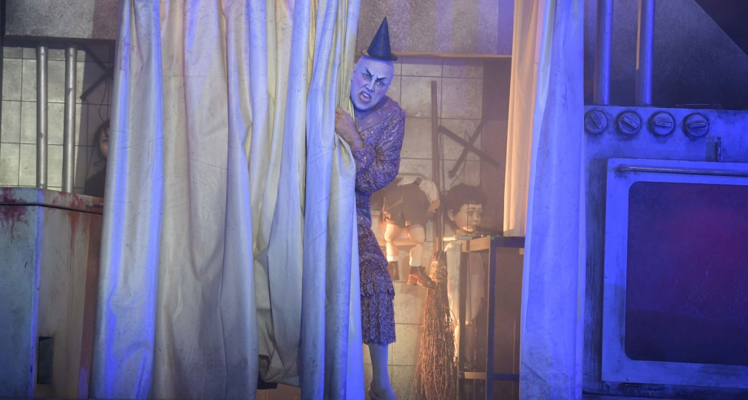
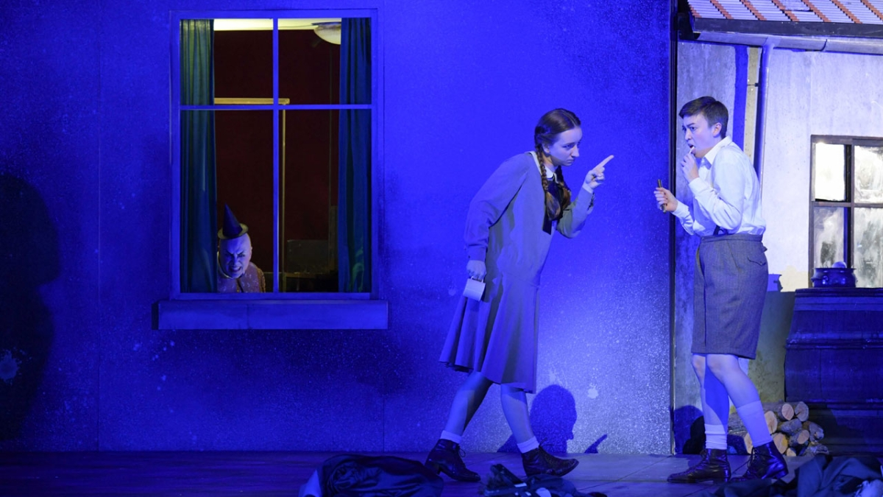
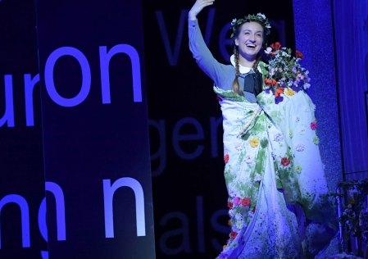

Slide 13
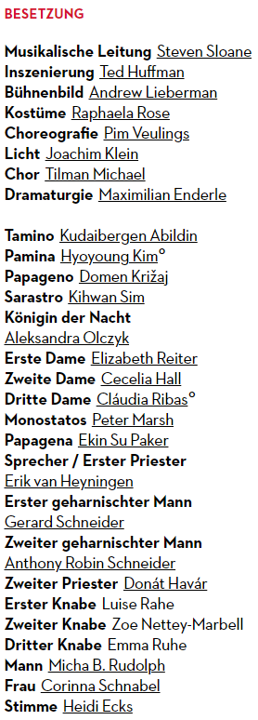
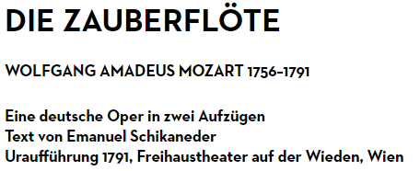


Slide 14
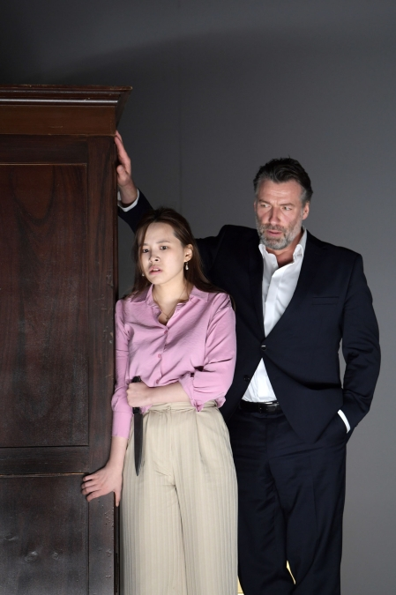
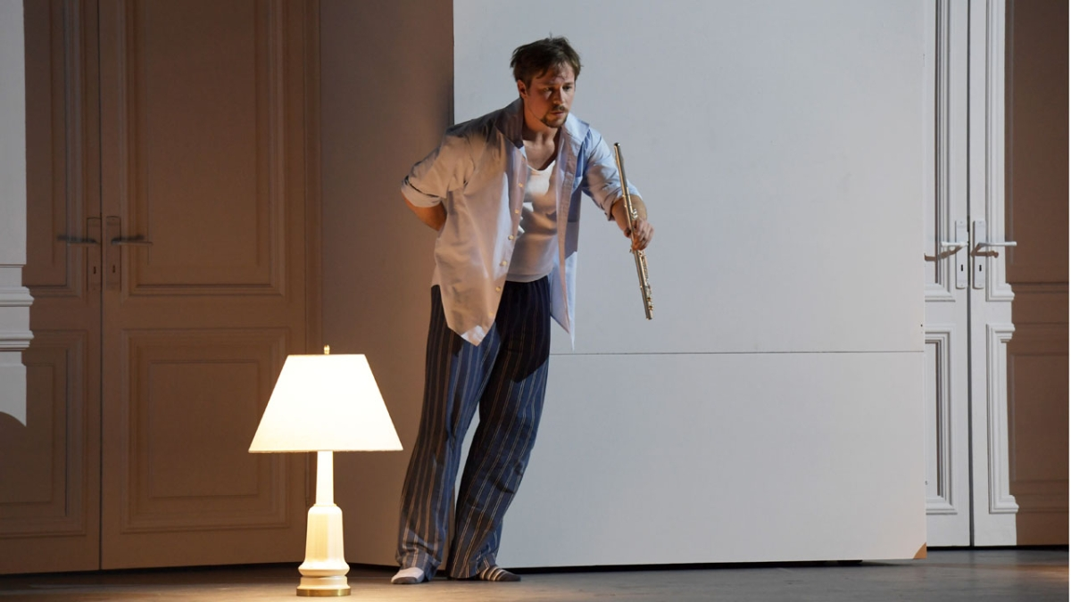
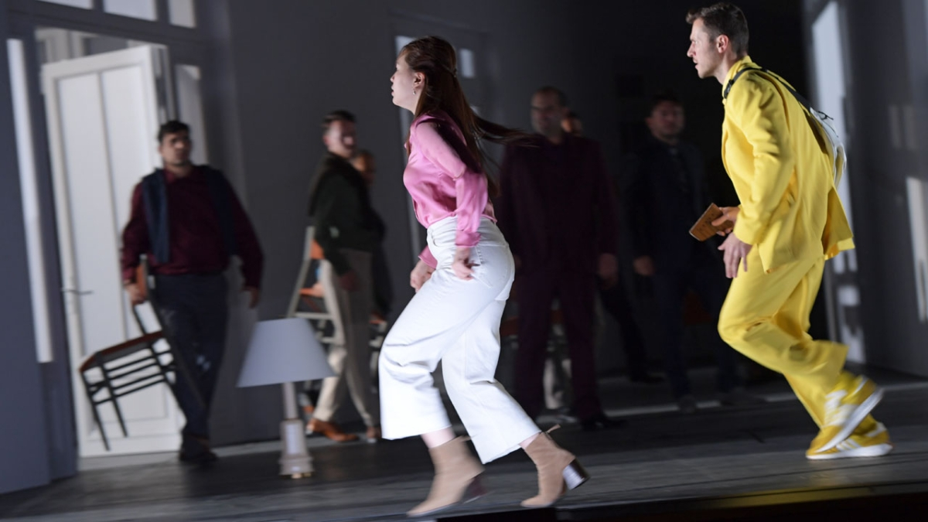

Slide 15
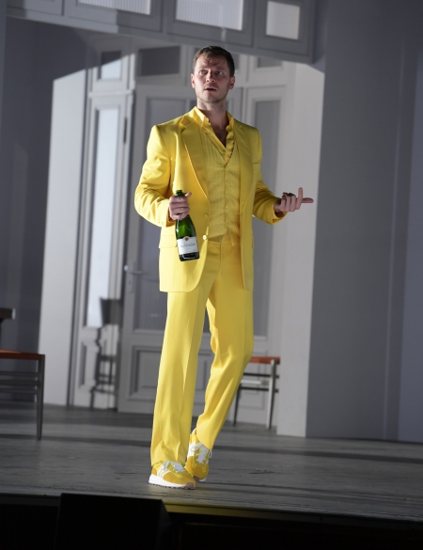
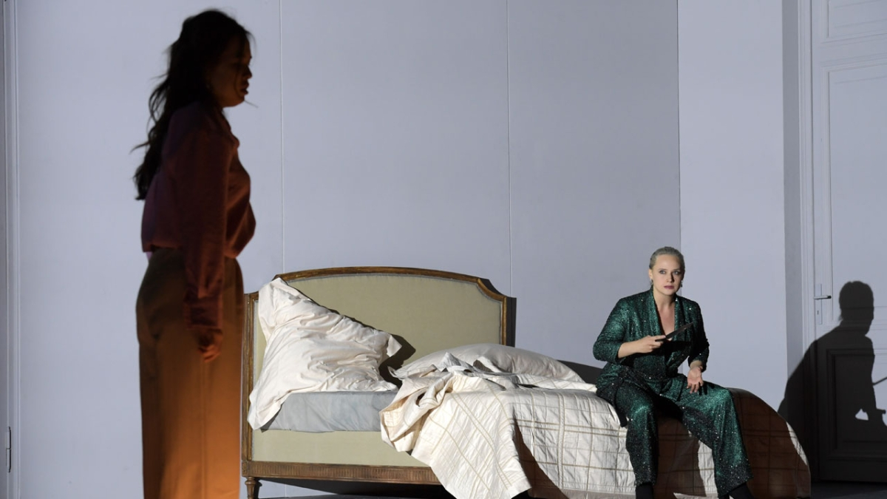
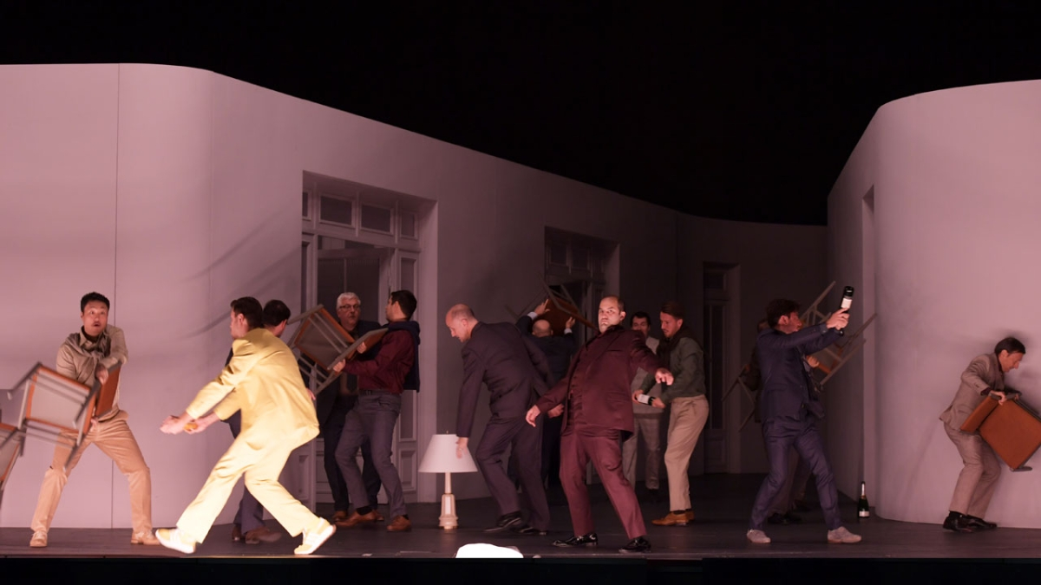

Slide 16
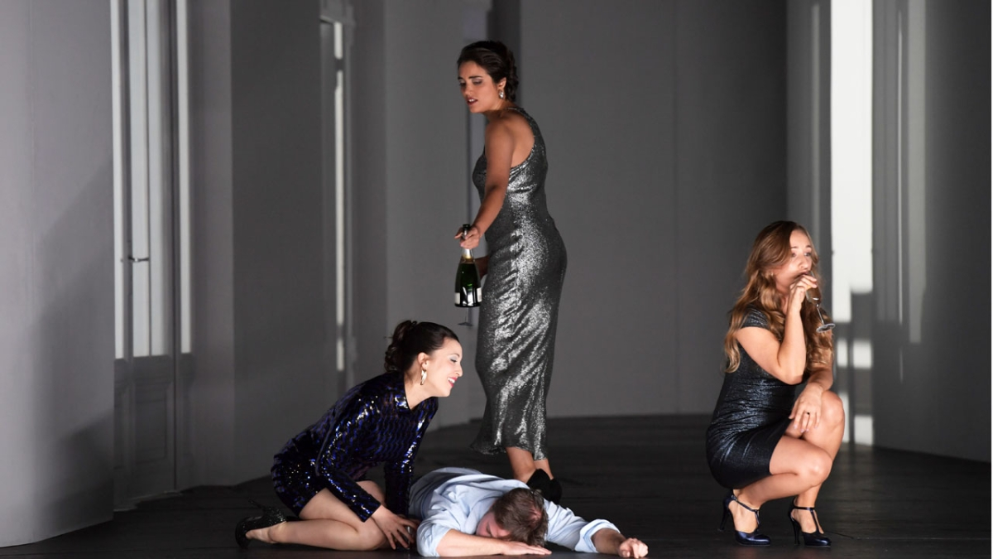
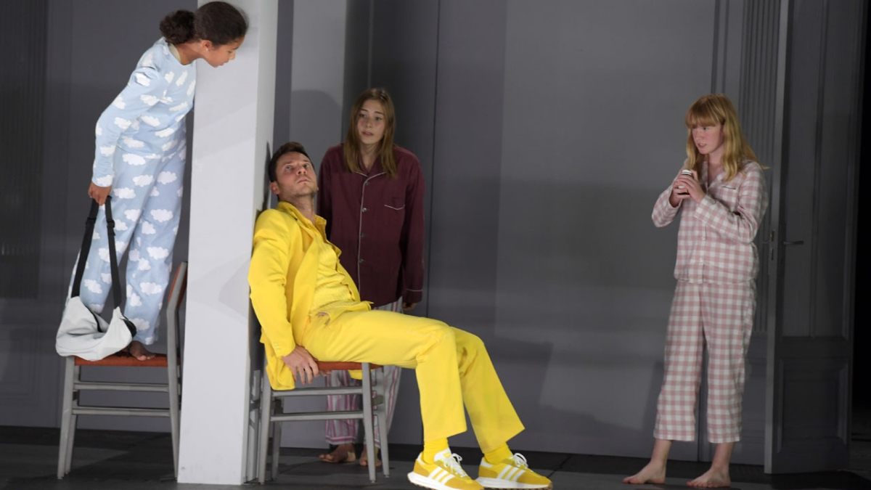

Slide 17
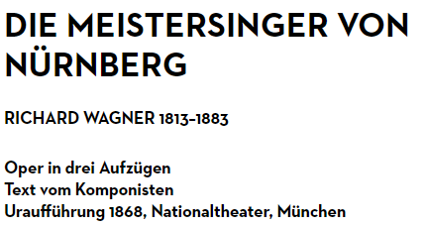
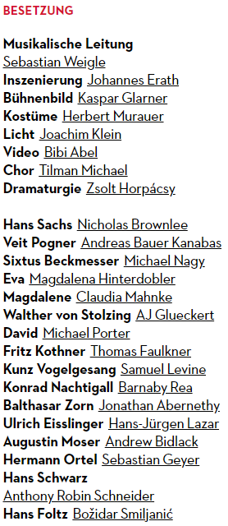


Slide 18
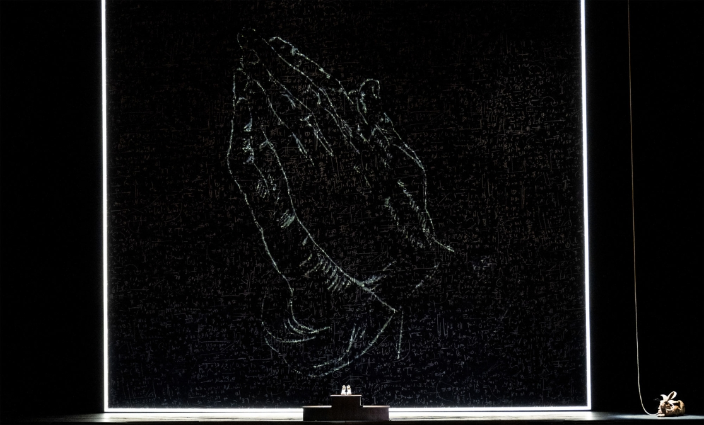
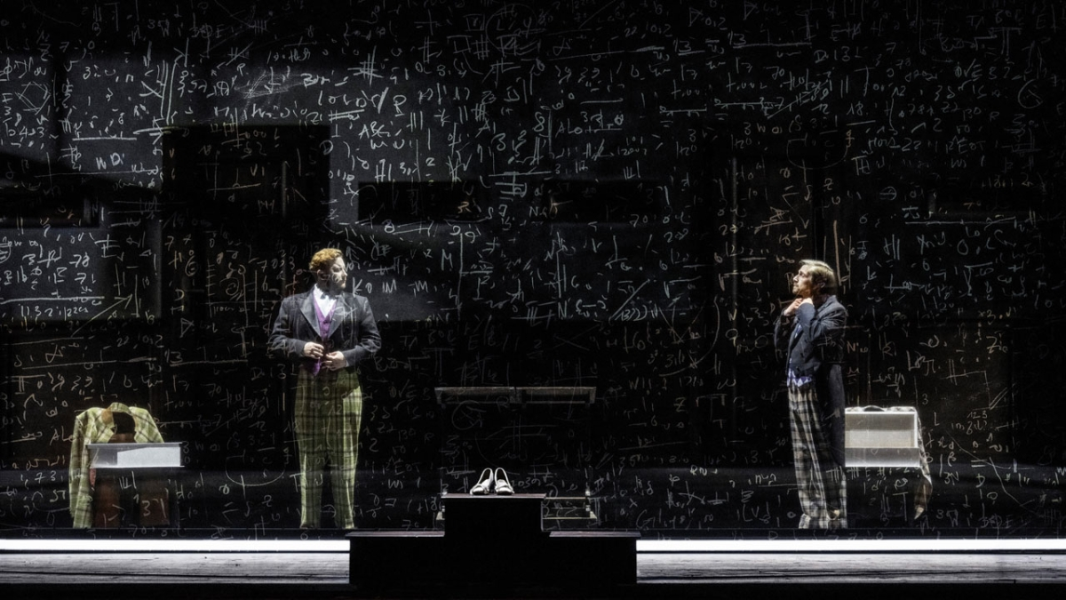
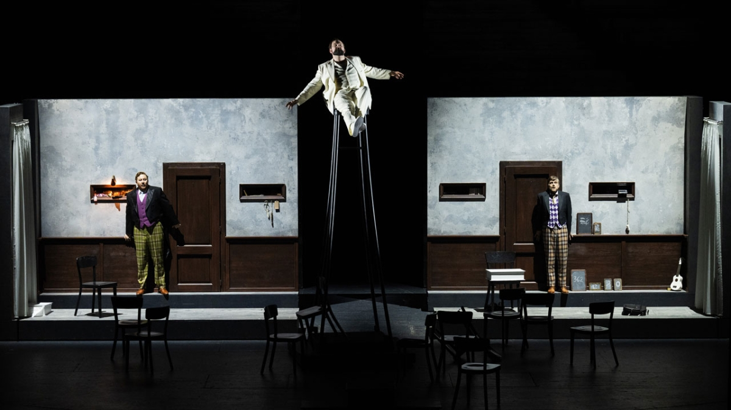

Slide 19
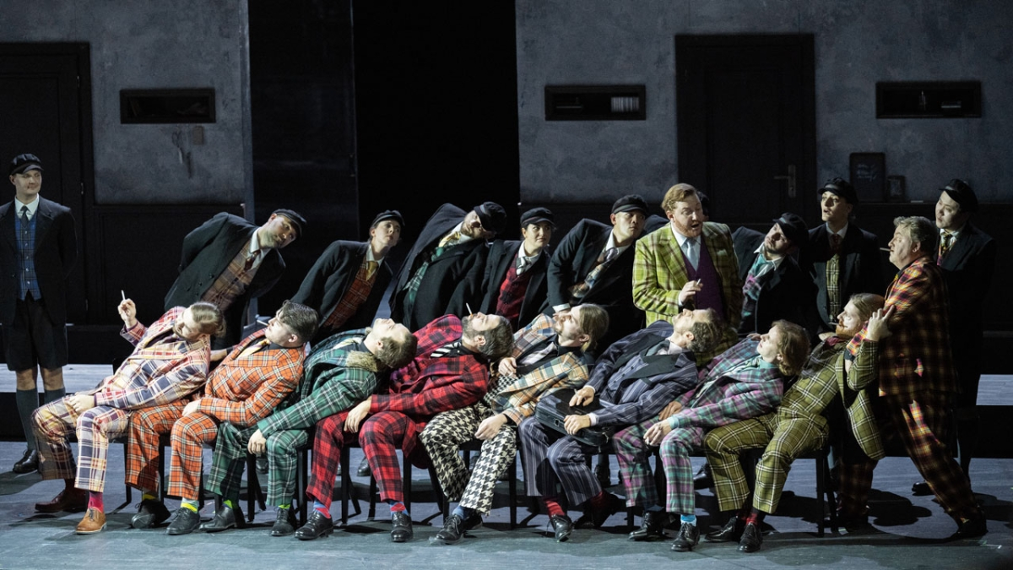
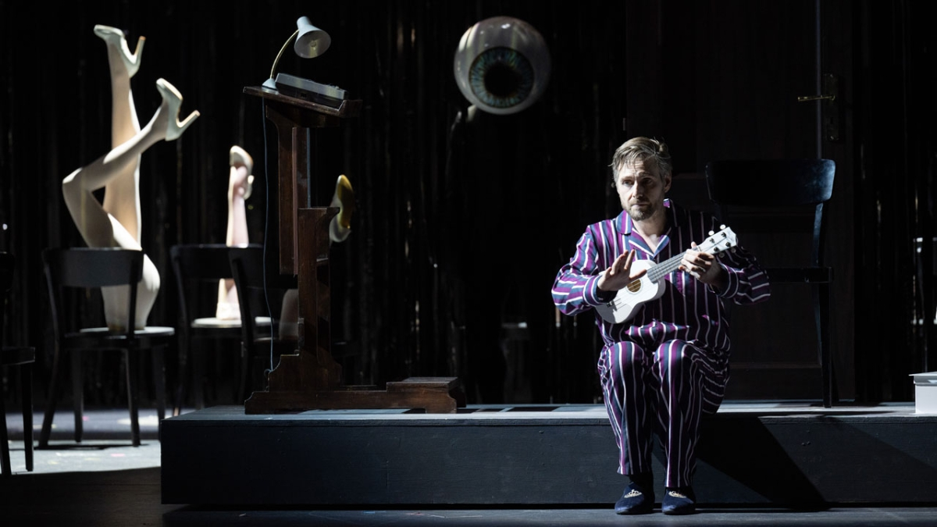
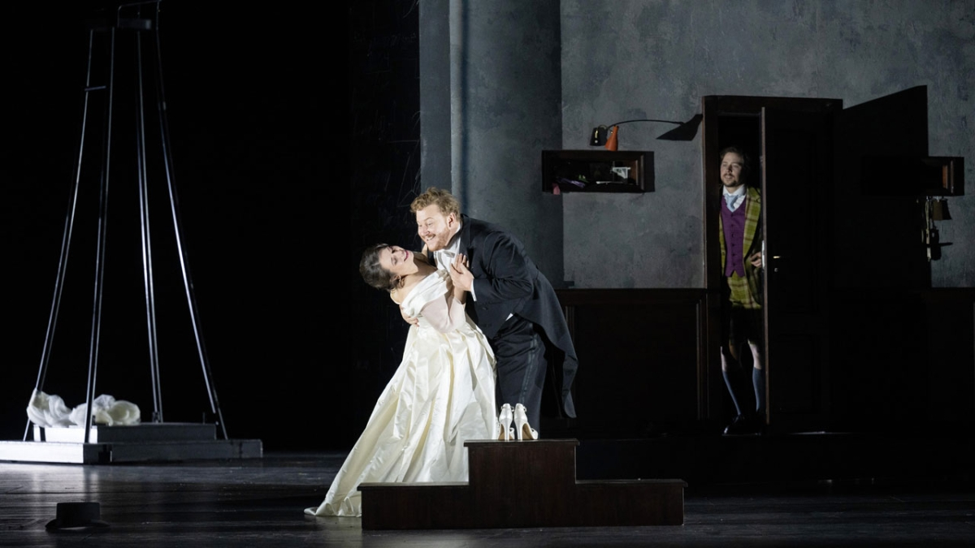
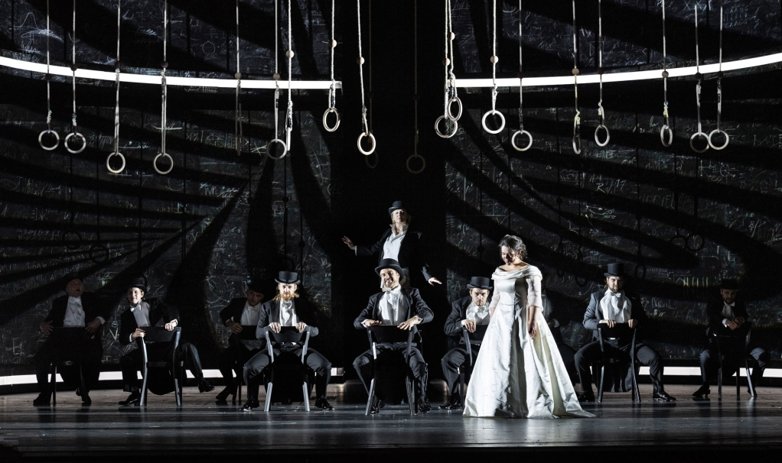

Slide 20
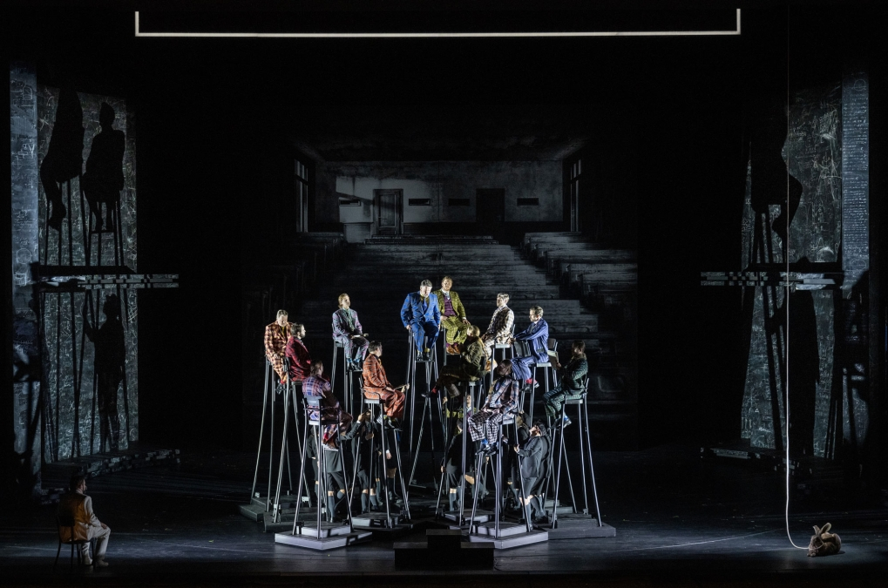

Slide 21





